Slide 1
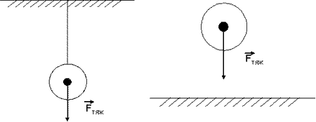
Явление тяготения. Сила тяжести.
Сила, с которой Земля притягивает к себе тело, называется силой тяжести.
Сила тяжести обозначается буквой F с индексом: Fтяж. Она всегда направлена вертикально вниз.
Зная массу тела можно определить силу тяжести, действующую на тело:
Fтяж=mg.
Где g – коэффициент пропорциональности между массой тела и силой тяжести
$g=9,8\frac{H}{кг}$.
Однако, при решении задач, которые не требуют высокой точности, g можно округлять, считая $g=10\frac{H}{кг}$.

Slide 2
Явление тяготения. Сила тяжести.
С увеличением высоты над Землей значение коэффициента g постепенно уменьшается. Например, на высоте 297 км оно оказывается равным не $9,8\frac{H}{кг},$а $9\frac{H}{кг}$.
Уменьшение коэффициента пропорциональности означает, что и сила тяжести по мере увеличения высоты над Землей также уменьшается. Также надо учитывать, что земной шар немного сплюснут у полюсов. Поэтому тела, находящиеся около полюсов, расположены немного ближе к центру Земли. Из-за этого сила тяжести на полюсе немного больше, чем на экваторе или на других широтах.

Slide 3
Сила упругости. Закон Гука
Вы знаете, что на все тела, находящиеся на Земле, действует сила тяжести. Под действием силы тяжести падает подброшенный мячик, снег, листья, капли дождя и другие тела. Но все же действие силы тяжести не всегда приводит к движению тела. Например, книгу, лежащую на столе , на мячик, подвешенный на нити, действует сила тяжести. Но при этом эти тела не двигаются и не падают на пол.
Почему же покоятся тела, подвешенные на нити или лежащие на опоре? На эти тела действует другая сила, которая по величине равна силе тяжести, но направлена в противоположную сторону. Что же это за сила и как она возникает?
Проведём опыт. На середину горизонтально расположенной доски поставим кирпич. Под действием силы тяжести кирпич движется вниз и прогибает доску – доска деформируется. Но и доска тоже действует на кирпич с силой, направленной вертикально вверх. Это сила называется силой упругости.

Slide 4
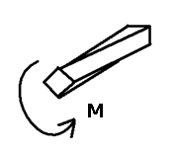
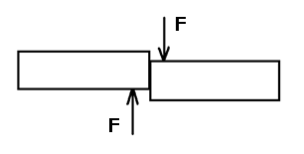
Сила упругости. Закон Гука
Итак, сила, возникающая в теле в результате его деформации и стремящиеся вернуть тело в исходное положение, называется силой упругости. Силу упругости обозначают буквой F с индексом: Fупр.
Деформация
Растяжение Сжатие Сдвиг Изгиб Кручение

Slide 5
Сила упругости. Закон Гука
Деформация растяжения – это деформация при которой происходит изменение линейных размеров тел. Данный вид деформации испытывают тросы, канаты, цепи в подъёмных устройствах, стяжки между вагонами.
Деформация сжатия – это деформация при которой происходит изменение линейных размеров тел. Данный вид деформации испытывают опоры мостов, фундаменты строений, материалы, подвергающиеся прессованию тел, и т. д.
Деформация сдвига – это деформация при которой происходит смещение слоёв тел друг относительно друга. Деформации сдвига подвержены все балки в местах опор, заклёпки и болты. Скрепляющие детали и т. д. Сдвиг на большие углы может привести к разрушению тела – срезу. Срез происходит при работе ножниц, долота, зубила, зубьев пилы.
Деформация изгиба – это деформация при которой происходит растяжение внешних слоёв и сжатие внутренних слоёв тела, средний слой практически не деформируется. Деформации изгиба возникают при прогибании опоры. Чем больше прогибается опора, тем больше сила упругости.
Деформация кручения – это деформация при которой слои тела сдвигаются, но при этом поворачиваются вокруг своей оси.

Slide 6
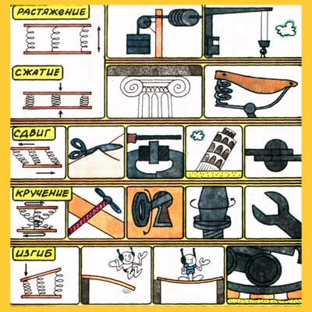
Сила упругости. Закон Гука

Slide 7
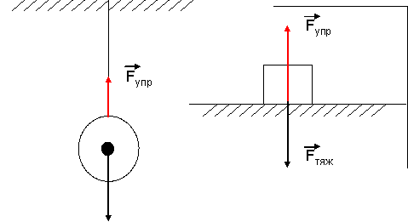
Сила упругости. Закон Гука
Часто силу упругости называют силой реакции опоры.
Сила упругости всегда направлена противоположно той силе, которая вызвала изменение формы или размеров тела.

Slide 8
Сила упругости. Закон Гука
Английский ученый Роберт Гук, современник Ньютона, установил, как зависит сила упругости от деформации.
Изменение длины тела при растяжении (или сжатии) прямо пропорционально модулю силы упругости.
F_{упр.} = k Δl
Δl- удлинение тела
k – коэффициент пропорциональности, который называется жёсткостью.
Жёсткость тела зависит от формы и размеров тела, а также от материала, из которого оно изготовлено. Жёсткость в СИ выражается в ньютонах на метр $\frac{Н}{м}$.
Закон Гука справедлив только для упругой деформации. Если после прекращения действия сил, деформирующих тело, оно возвращается в исходное положение, то деформация является упругой.

Slide 9
Динамометр
На практике часто приходится измерять силу, с которой одно тело действует на другое. Для измерения силы используется прибор, который называется динамометр (от греч. динамис - сила, метрео - измеряю).
Динамометры бывают различного устройства. Основная их часть - стальная пружина, которой придают разную форму в зависимости от назначения прибора. Устройство простейшего динамометра основывается на сравнении любой силы с силой упругости пружины.
С помощью динамометра измеряется не только сила тяжести, но и другие силы, такие как (сила упругости, сила трения и т. д.).
Так, например, для измерения силы различных мышечных групп человека используется медицинские динамометры.
Для измерения мускульной силы руки при сжатии кисти в кулак применяется ручной динамометр - силомер.
Для измерения больших сил, таких, например, как тяговые усилия тракторов, тягачей, локомотивов, морских и речных буксиров, используют специальные тяговые динамометры.
Применяются также ртутные, гидравлические, электрические и другие динамометры.

Slide 10
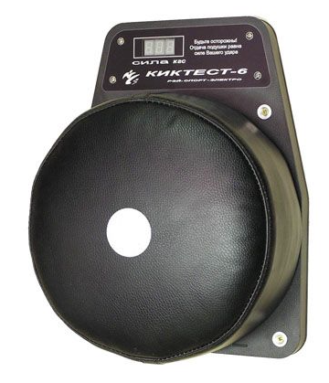
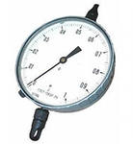
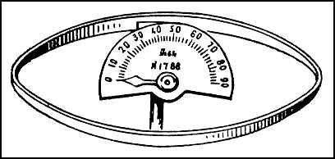
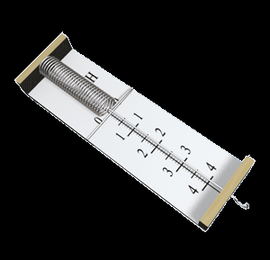
Динамометр

Slide 11
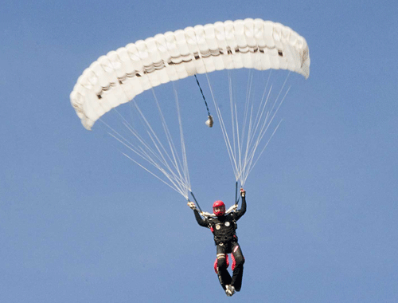
Сложение двух сил, направленных по одной прямой. Равнодействующая сил.
В большинстве случаев, с которыми мы встречаемся в жизни, на тело действует не одна, а сразу несколько сил. Так, например, на парашютиста, спускающегося на Землю, действуют сила тяжести и сила сопротивления воздуха. На тело, висящее на пружине, действуют две силы: сила тяжести и сила упругости пружины.
В каждом подобном случае можно заменить несколько сил, в действительности приложенных к телу, одной силой, равноценной по своему действию этим силам.
Сила, которая производит на тело такое же действие, как несколько одновременно действующих сил, называется равнодействующей этих сил.

Slide 12
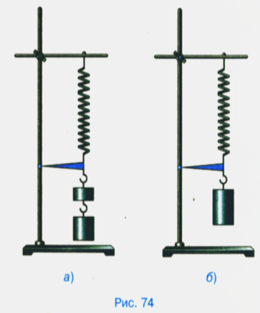
Сложение двух сил, направленных по одной прямой. Равнодействующая сил.
Выясним как найти равнодействующую сил, направленных по
одной прямой.
Если на тело действуют две силы, направленные по одной прямой в одну сторону, то их равнодействующая направлена в ту сторону, а её модуль равен сумме модулей составляющих сил.
R = F1 + F2 .
R = F₁+F₂
F₁
F₂
R

Slide 13
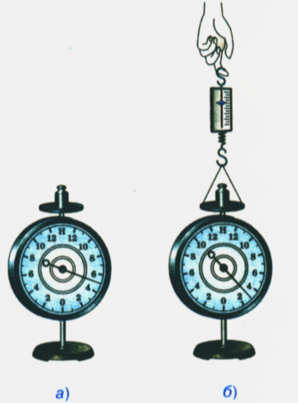
Сложение двух сил, направленных по одной прямой. Равнодействующая сил.
Выясним как найти равнодействующую сил, направленных по одной прямой в разные стороны.
Если на тело действуют две силы, направленные по одной прямой в противоположные стороны, то их равнодействующая направлена в сторону большей по модулю силы, а её модуль равен разности модулей составляющих сил.
R = F2 – F1 .
R = F₁+F₂
F₁
R
F₂

